Slide 1
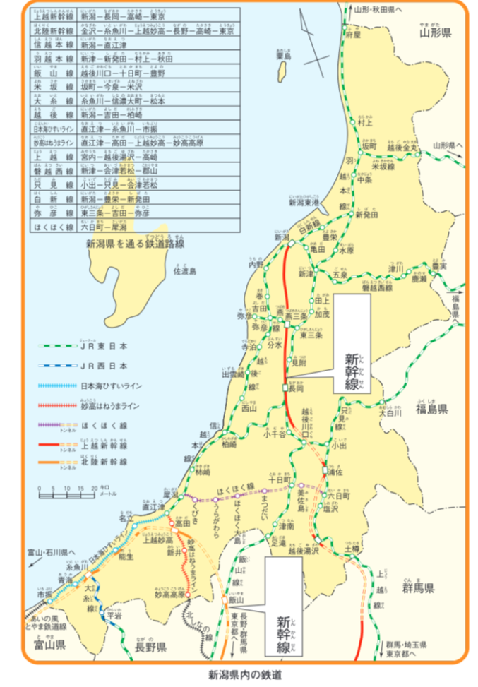
新潟県の鉄道について調べてみましょう。
しんかんせん
新潟県を通る新幹線の名前をたしかめましょう。
じょうえつ
上越新幹線

Slide 2
新潟県の鉄道について調べてみましょう。
しんかんせん
新潟県を通る新幹線の名前をたしかめましょう。
じょうえつ
上越新幹線
ほくりく
北陸新幹線

Slide 3
新潟県の鉄道について調べてみましょう。
しんかんせん
新潟県を通る新幹線の名前をたしかめましょう。
じょうえつ
上越新幹線
しんかんせん
新幹線の通っているところを見て、何か気づいたことはありますか？
ほくりく
北陸新幹線

Slide 4
新潟県の鉄道について調べてみましょう。
また、新潟県にはさまざまな路線や
鉄道会社があります。
あなたのすむ町には、どんな路線が通っていますか？

Slide 5
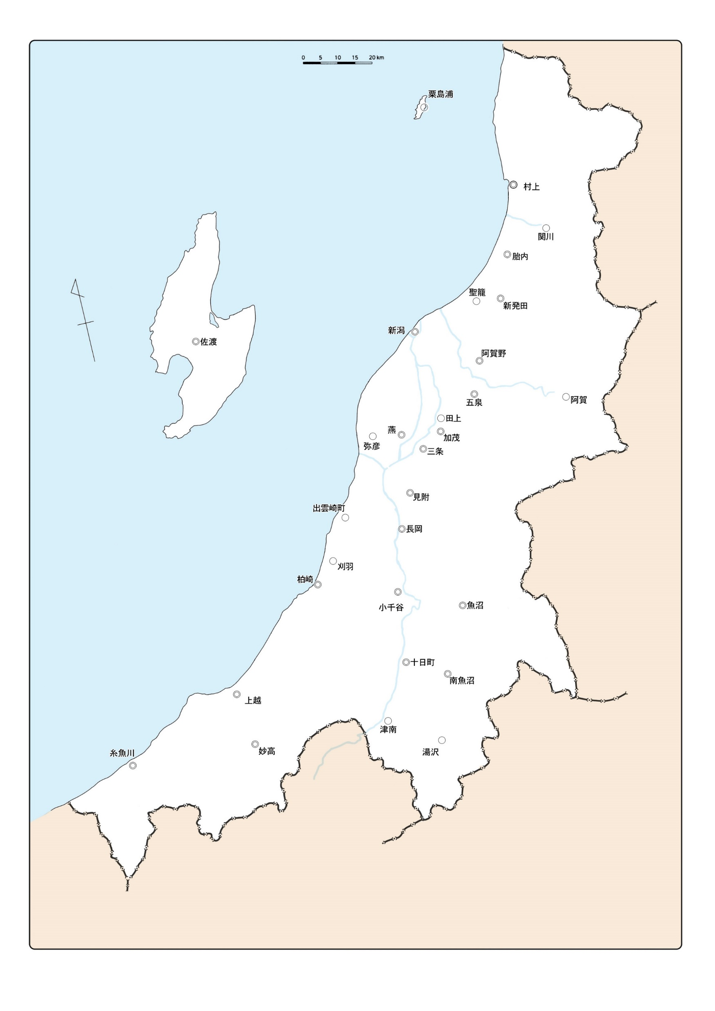
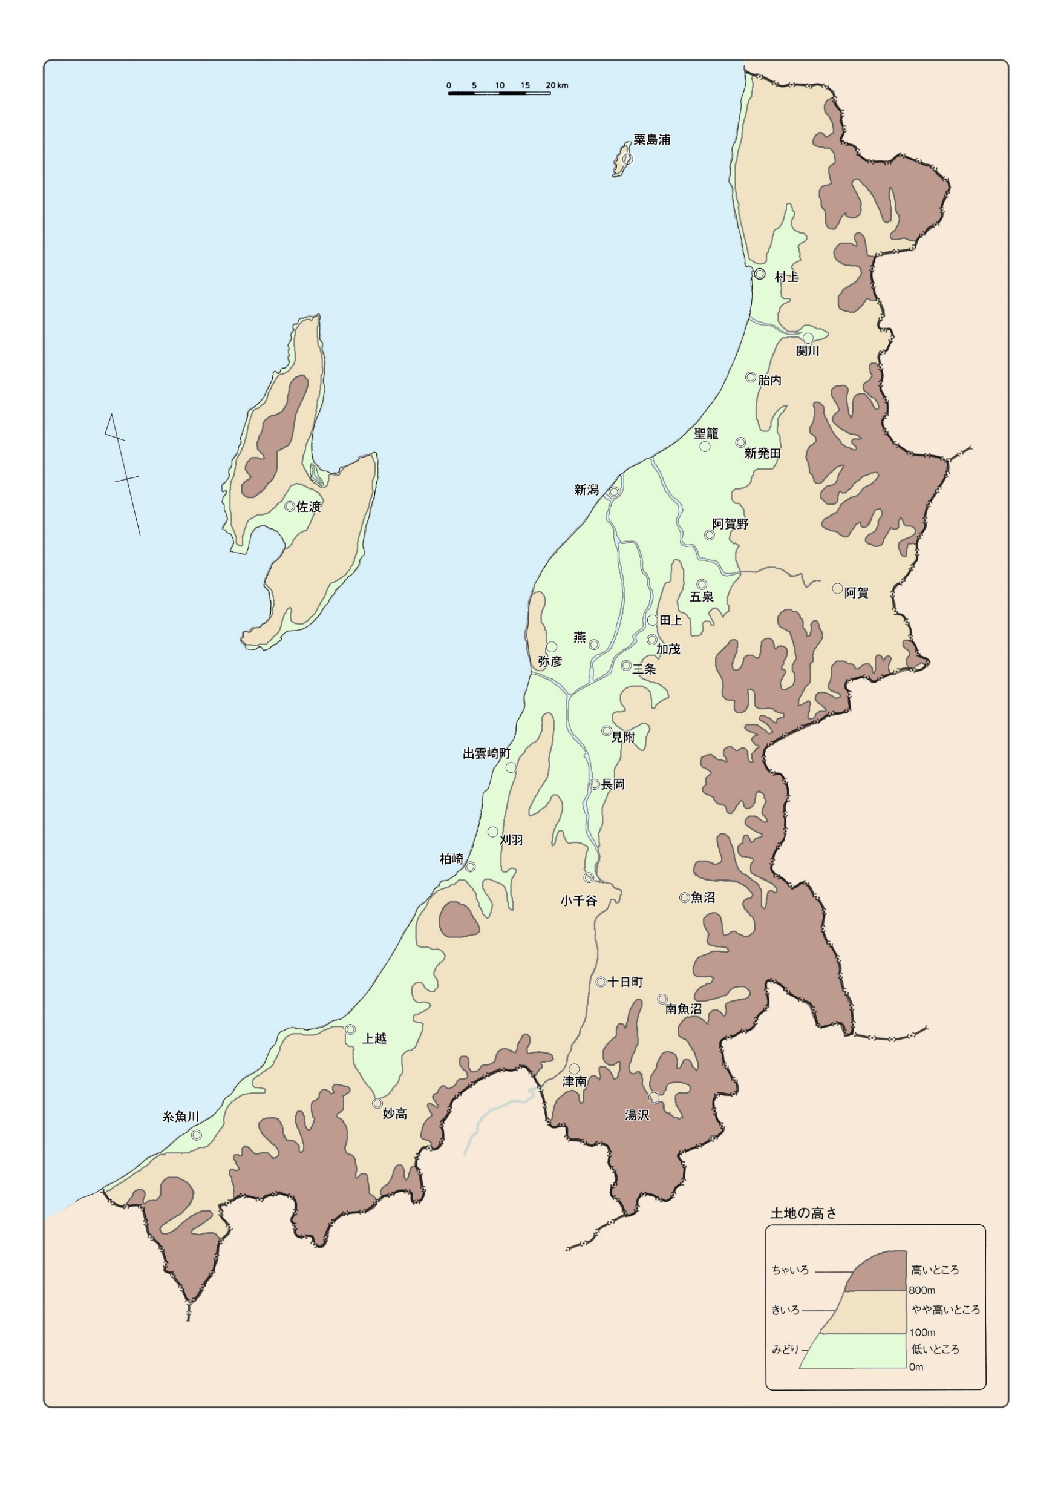
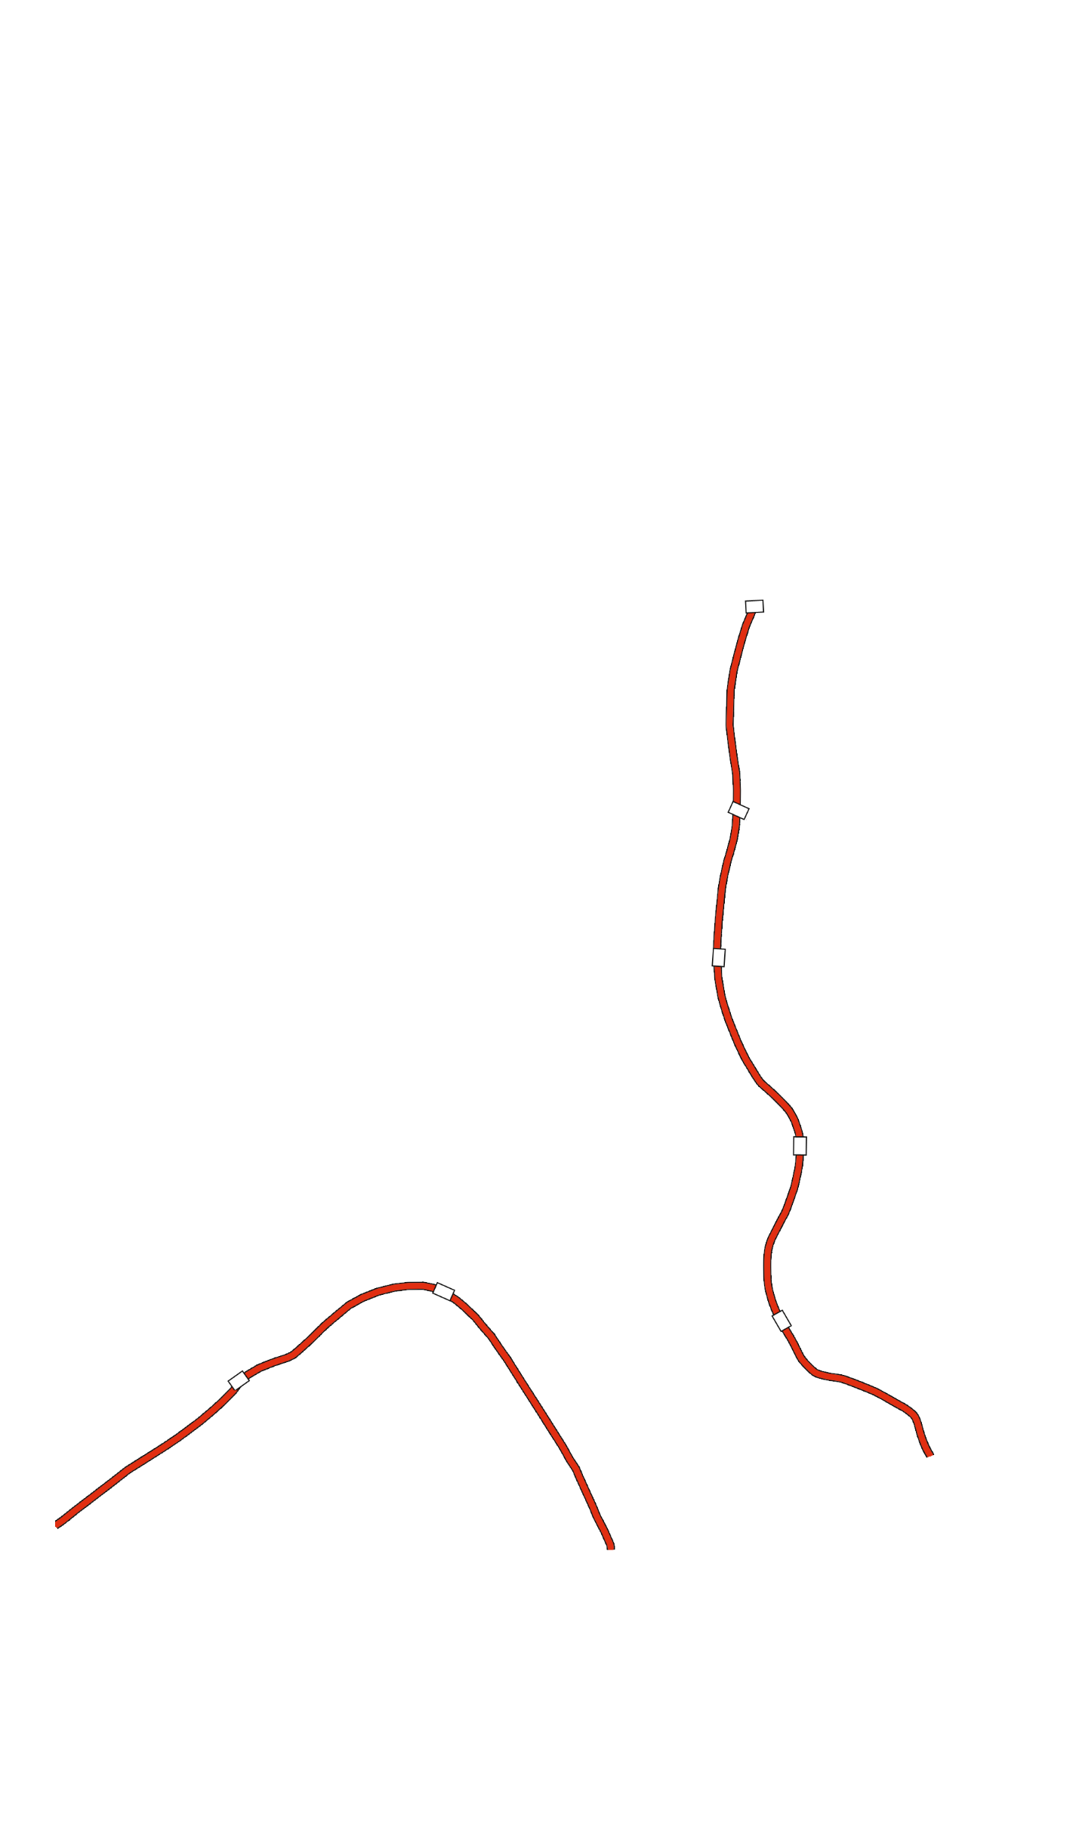
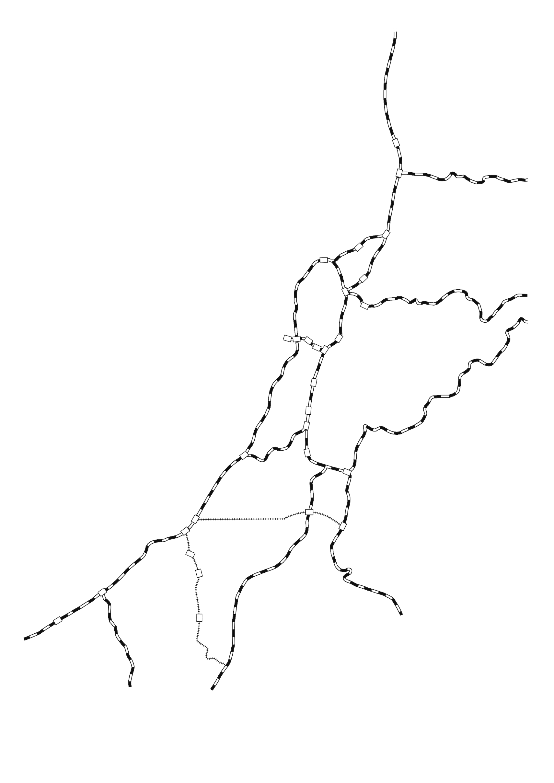

しんかんせん
新潟県の地形と新幹線や鉄道の図を重ねて考えてみましょう。
新潟県の地形の様子と重ねてみて、気づいたことはありますか？

Slide 6
人が多く住んでいるところと、鉄道の関係を考えてみましょう。
鉄道と人がたくさん住んでいる場所を重ねてみると、
どんなことが分かるかな？
新潟市 人口約７８万人
人口が１０万人より大きい市
人口が１０万～３万人の市

